Slide 1
Презентація педагогічного досвіду
Вчителя української мови та літератури
Довгої Світлани Василівни

Slide 2
Мета створення презентації:
узагальнення професійної діяльності;
чітке визначення напрямів роботи задля подальшого удосконалення педагогічної майстерності;
визначення ролі проектних технологій у навчальному процесі;
самоаналіз та самооцінка професійних вмінь.

Slide 3
Методична проблема , над якою працюю:
«Застосування інтерактивних і проектних технологій на уроках української мови і літератури як шлях формування ключових компетентностей учня »

Slide 4
Шляхи реалізації проблеми:
Як формувати навички пізнавальної та дослідницької діяльності, розвивати критичне мислення учнів;
Як розвивати творчі здібності школярів;
Які педагогічні технології доцільно обирати;
Як досягти співпраці вчителя та учня.

Slide 5
Мета роботи :
розвиток розумових здібностей учнів;
формування позитивної мотивації до навчання;
формування пізнавальних умінь через проектні технології;
формування потреби в самореалізації .

Slide 6
Предмет дослідження:
проект як метод навчання на уроці;
метод проектів для формування навичок школярів у позаурочній роботі;
ефективність проектної технології навчання.

Slide 7
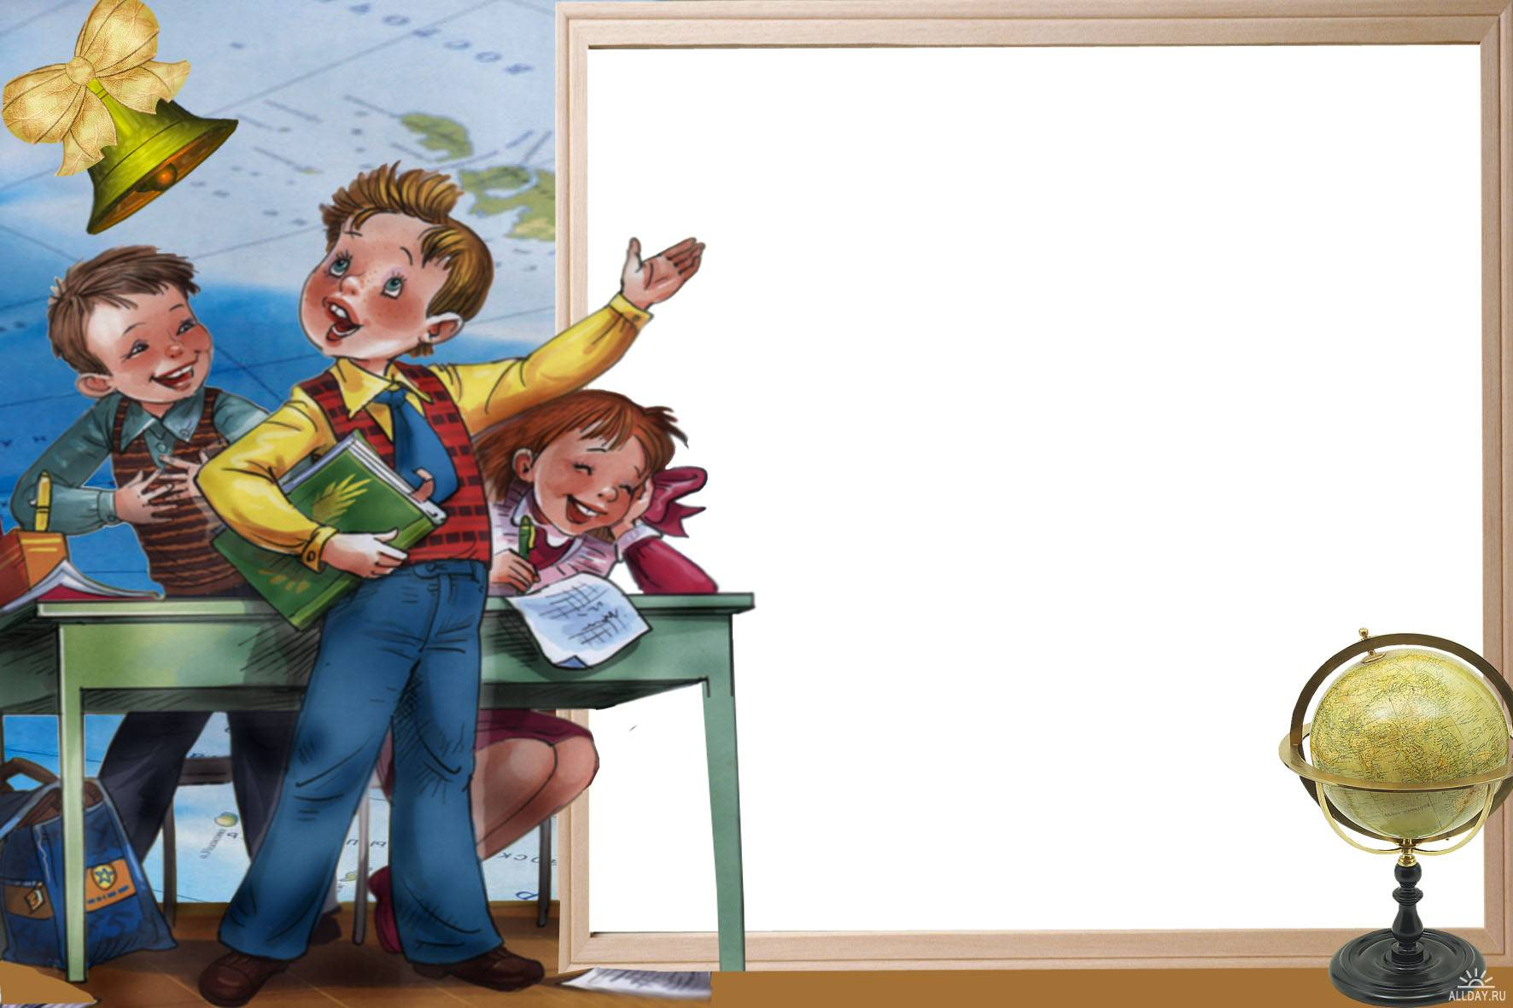
Інфор-
маційні
проекти
Творчі проекти
Ігрові проекти
Дослід-
ницькі
проекти
Дослід-
ницькі
проекти
Інфор-
маційні
проекти
Творчі проекти
Ігрові проекти

Slide 8
Структура уроків при використанні проектних технологій
Вступне заняття
Робота в групах
Презентація проекту

Slide 9
Вступне заняття. Підготовка учнів до роботи над створенням проекту

Slide 10
Сторінками уроків… Робота в групах. Виконання проекту

Slide 11
Презентація проектів. Підведення підсумків роботи

Slide 12
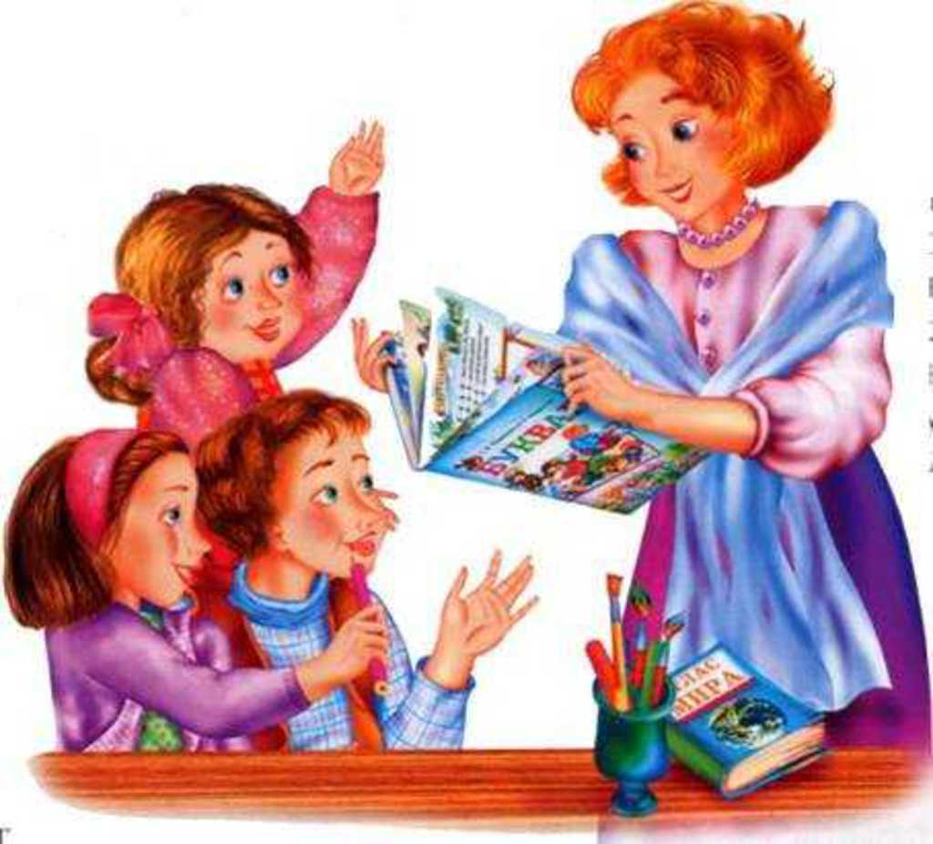
Професійні
якості
вчителя:
нестан-
дартність
роботи
Ремесло
І
творчість
Вміння
спілкува -тися з
дітьми
Органі-
заторські
вміння

Slide 13
Творчість учнів: рукописні збірки з ілюстраціями ,альбоми ...

Slide 14
Творчість учнів: малюнки ,ілюстрації… .допрочитаних

Slide 15
Сторінками уроків . Вивчення притчі Емми Андієвської « Казка про Яян »

Slide 16
Сторінками уроків

Slide 17
Після вивчення притчі « Казка про Яян » учні складали інструкцію « Як не стати яянином »

Slide 18
Позаурочна робота . Літературні читання, присвячені творчості Маркіяна Шашкевича

Slide 19
Творчий звіт під час проведення літературних читань

Slide 20
Позаурочна робота . Літературне свято, приурочене дню народження Лесі Українки

Slide 21
Театралізована вистава

Slide 22
Участь у конкурсах читців поезій

Slide 23
Висновок
Застосування інтерактивних і проектних технологій
на уроках української мови та літератури:
робить навчання захопливим і змістовним;
допомагає залучити до роботи якнайбільше учнів;
створює умови для розвитку і самореалізації школярів;
не лише впливає на результативність навчання ,але й фор-
мує полікомпетентну особистість.

Slide 24
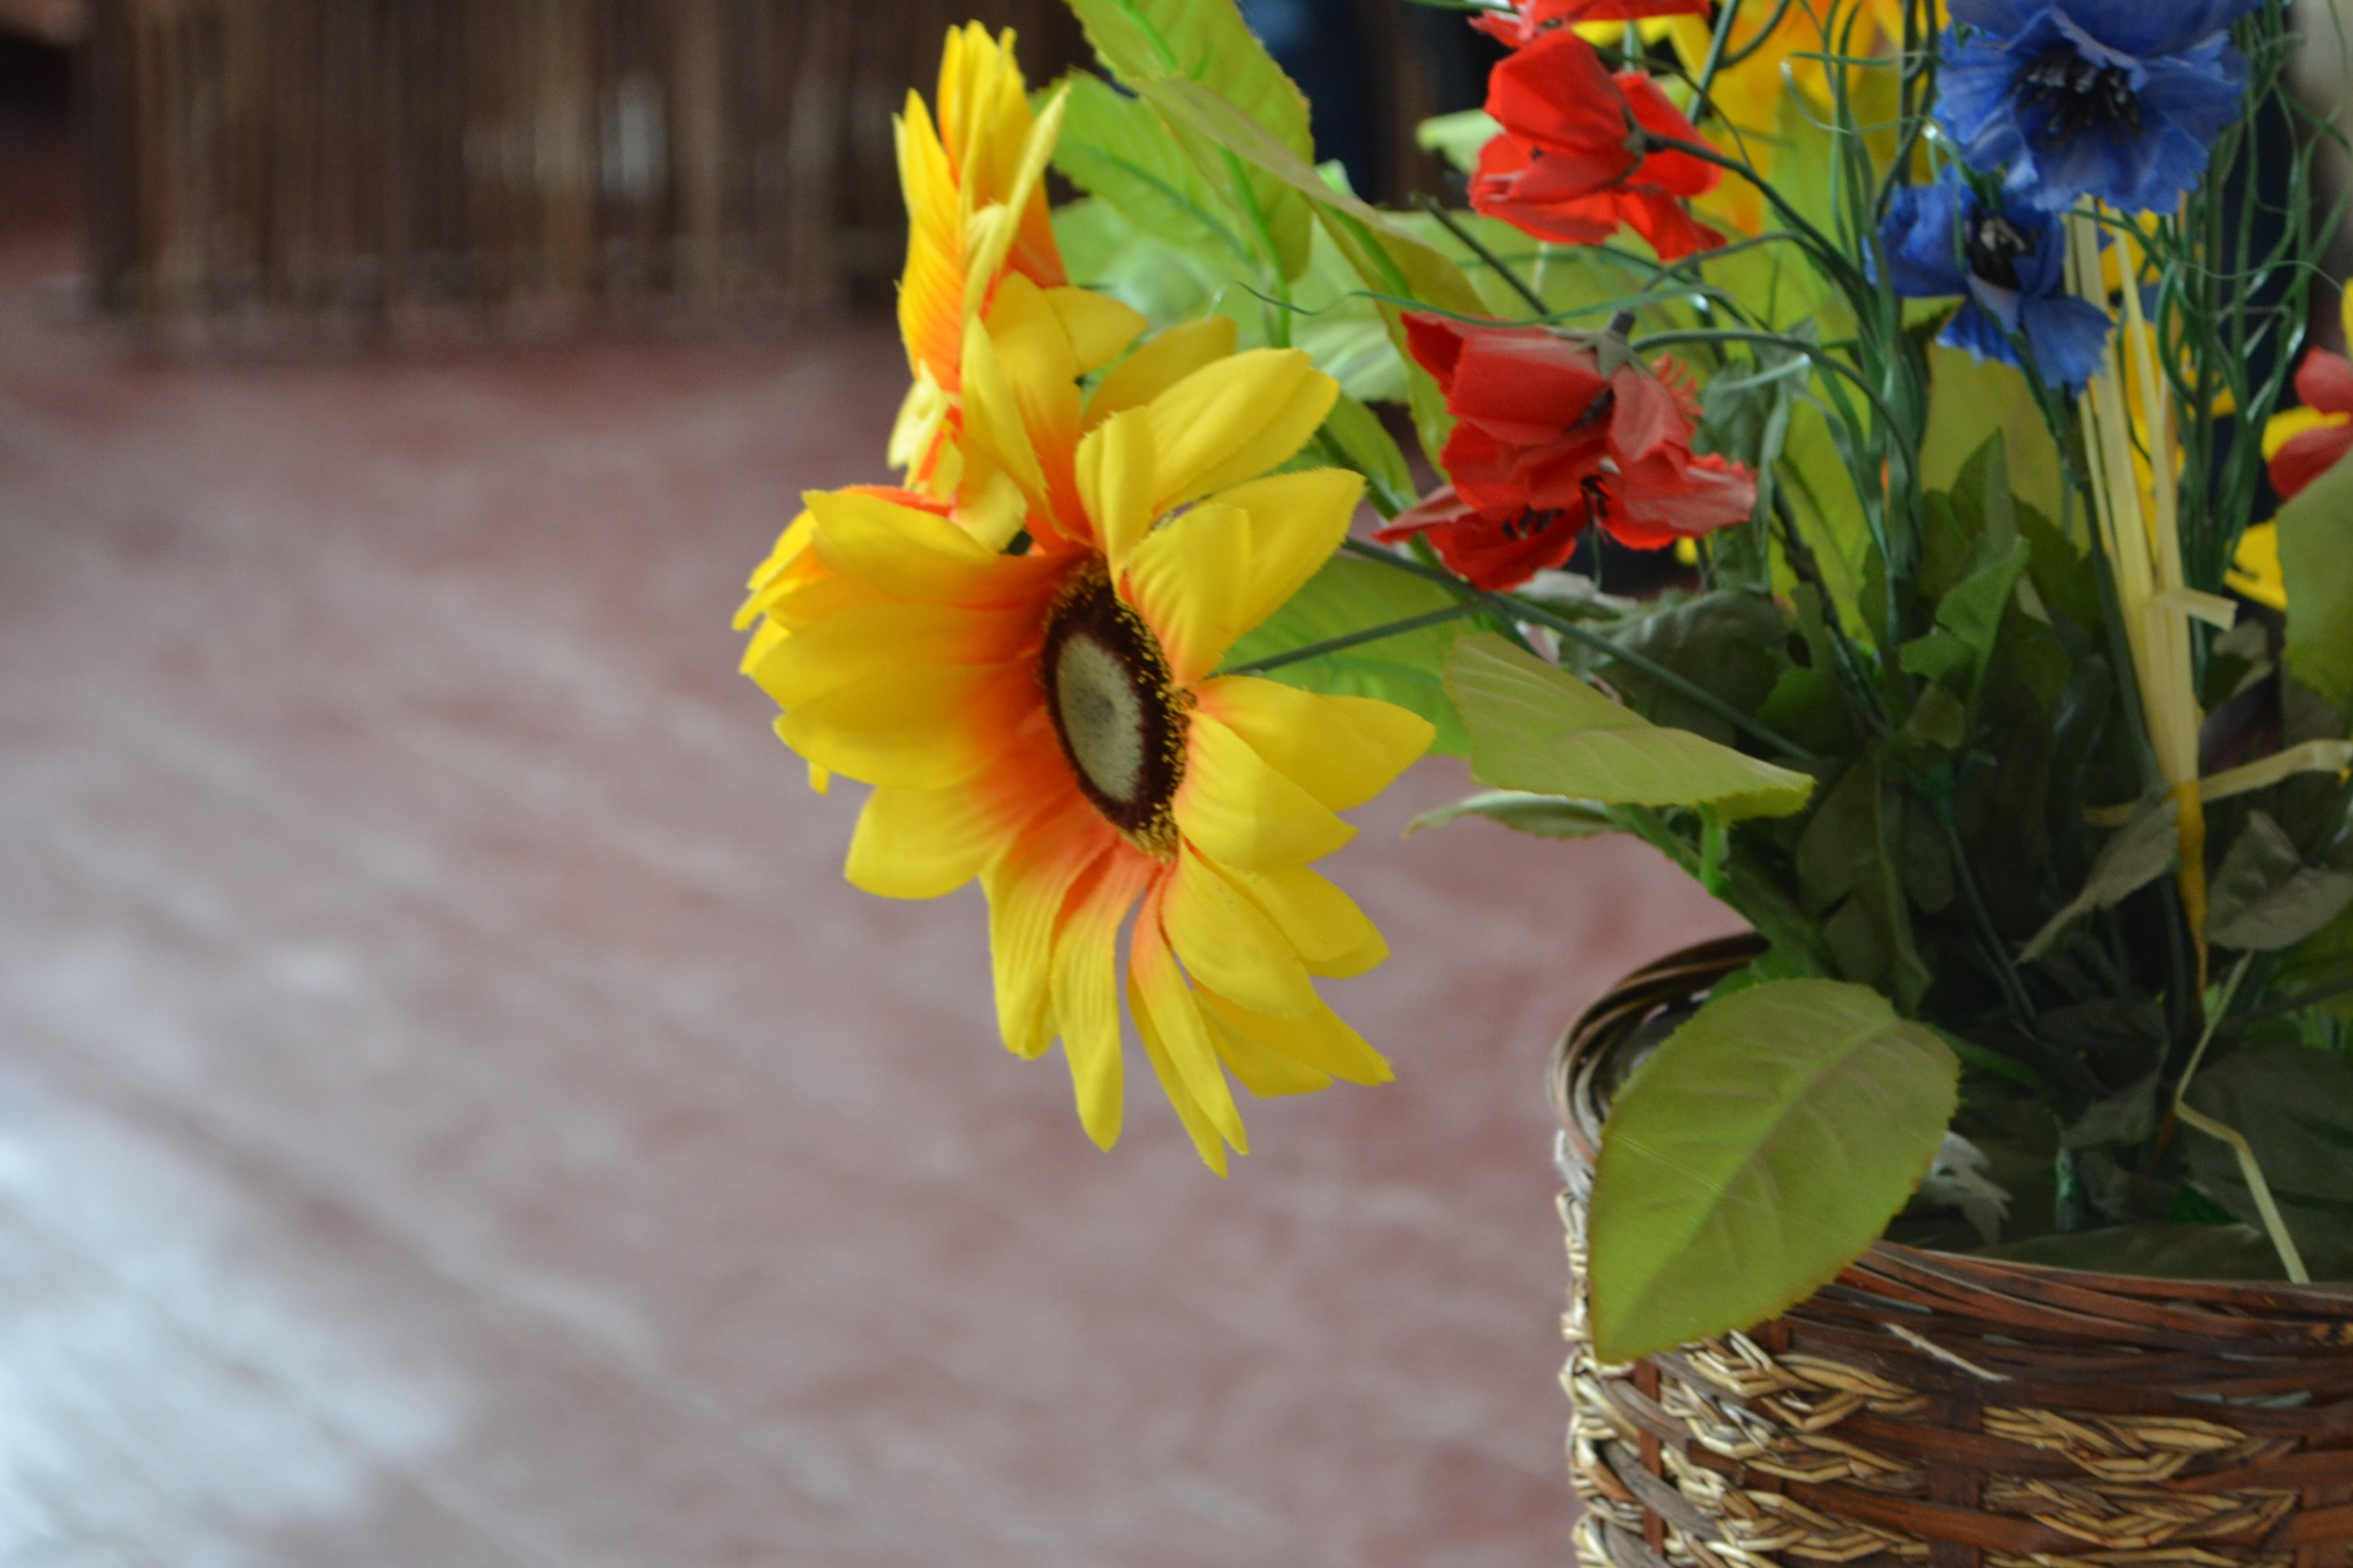
Бажаю успіхів, творчого натхнення
та задоволення від праці , бо тільки
успішний та творчий вчитель зможе
виховати успішну людину, гідного
громадянина України!

